Slide 1

Качественное информирование, как основа формирования ответственного пациента
Коваленко Н.В.
президент АНО «Центр стратегии здравоохранения»
25.11.2025

Slide 2


медицинская
помощь
лекарственное
обеспечение

Slide 3




Каскад организации медицинской помощи
скрининг
диагностика
учет и планирование
лечение
контроль эффективности

Slide 4







Кто влияет на Качество медицинской помощи
врачи
стационаров
средний медперсонал
терапевты
стоматологий
врачи специалисты
женских
консультаций
службы
крови
пациент

Slide 5

Какого пациента хотел бы видеть врач
выполняет
предписания
не требует невозможного
уважает врача
понимает смысл назначений
в курсе организации медпомощи
понимает возможности врача

Slide 6
Какого пациента хотел бы видеть врач
информированный пациент
ответственный пациент

Slide 7
Каскад организации медицинской помощи
скрининг
диагностика
учет и планирование
лечение
контроль эффективности
+ информирование

Slide 8

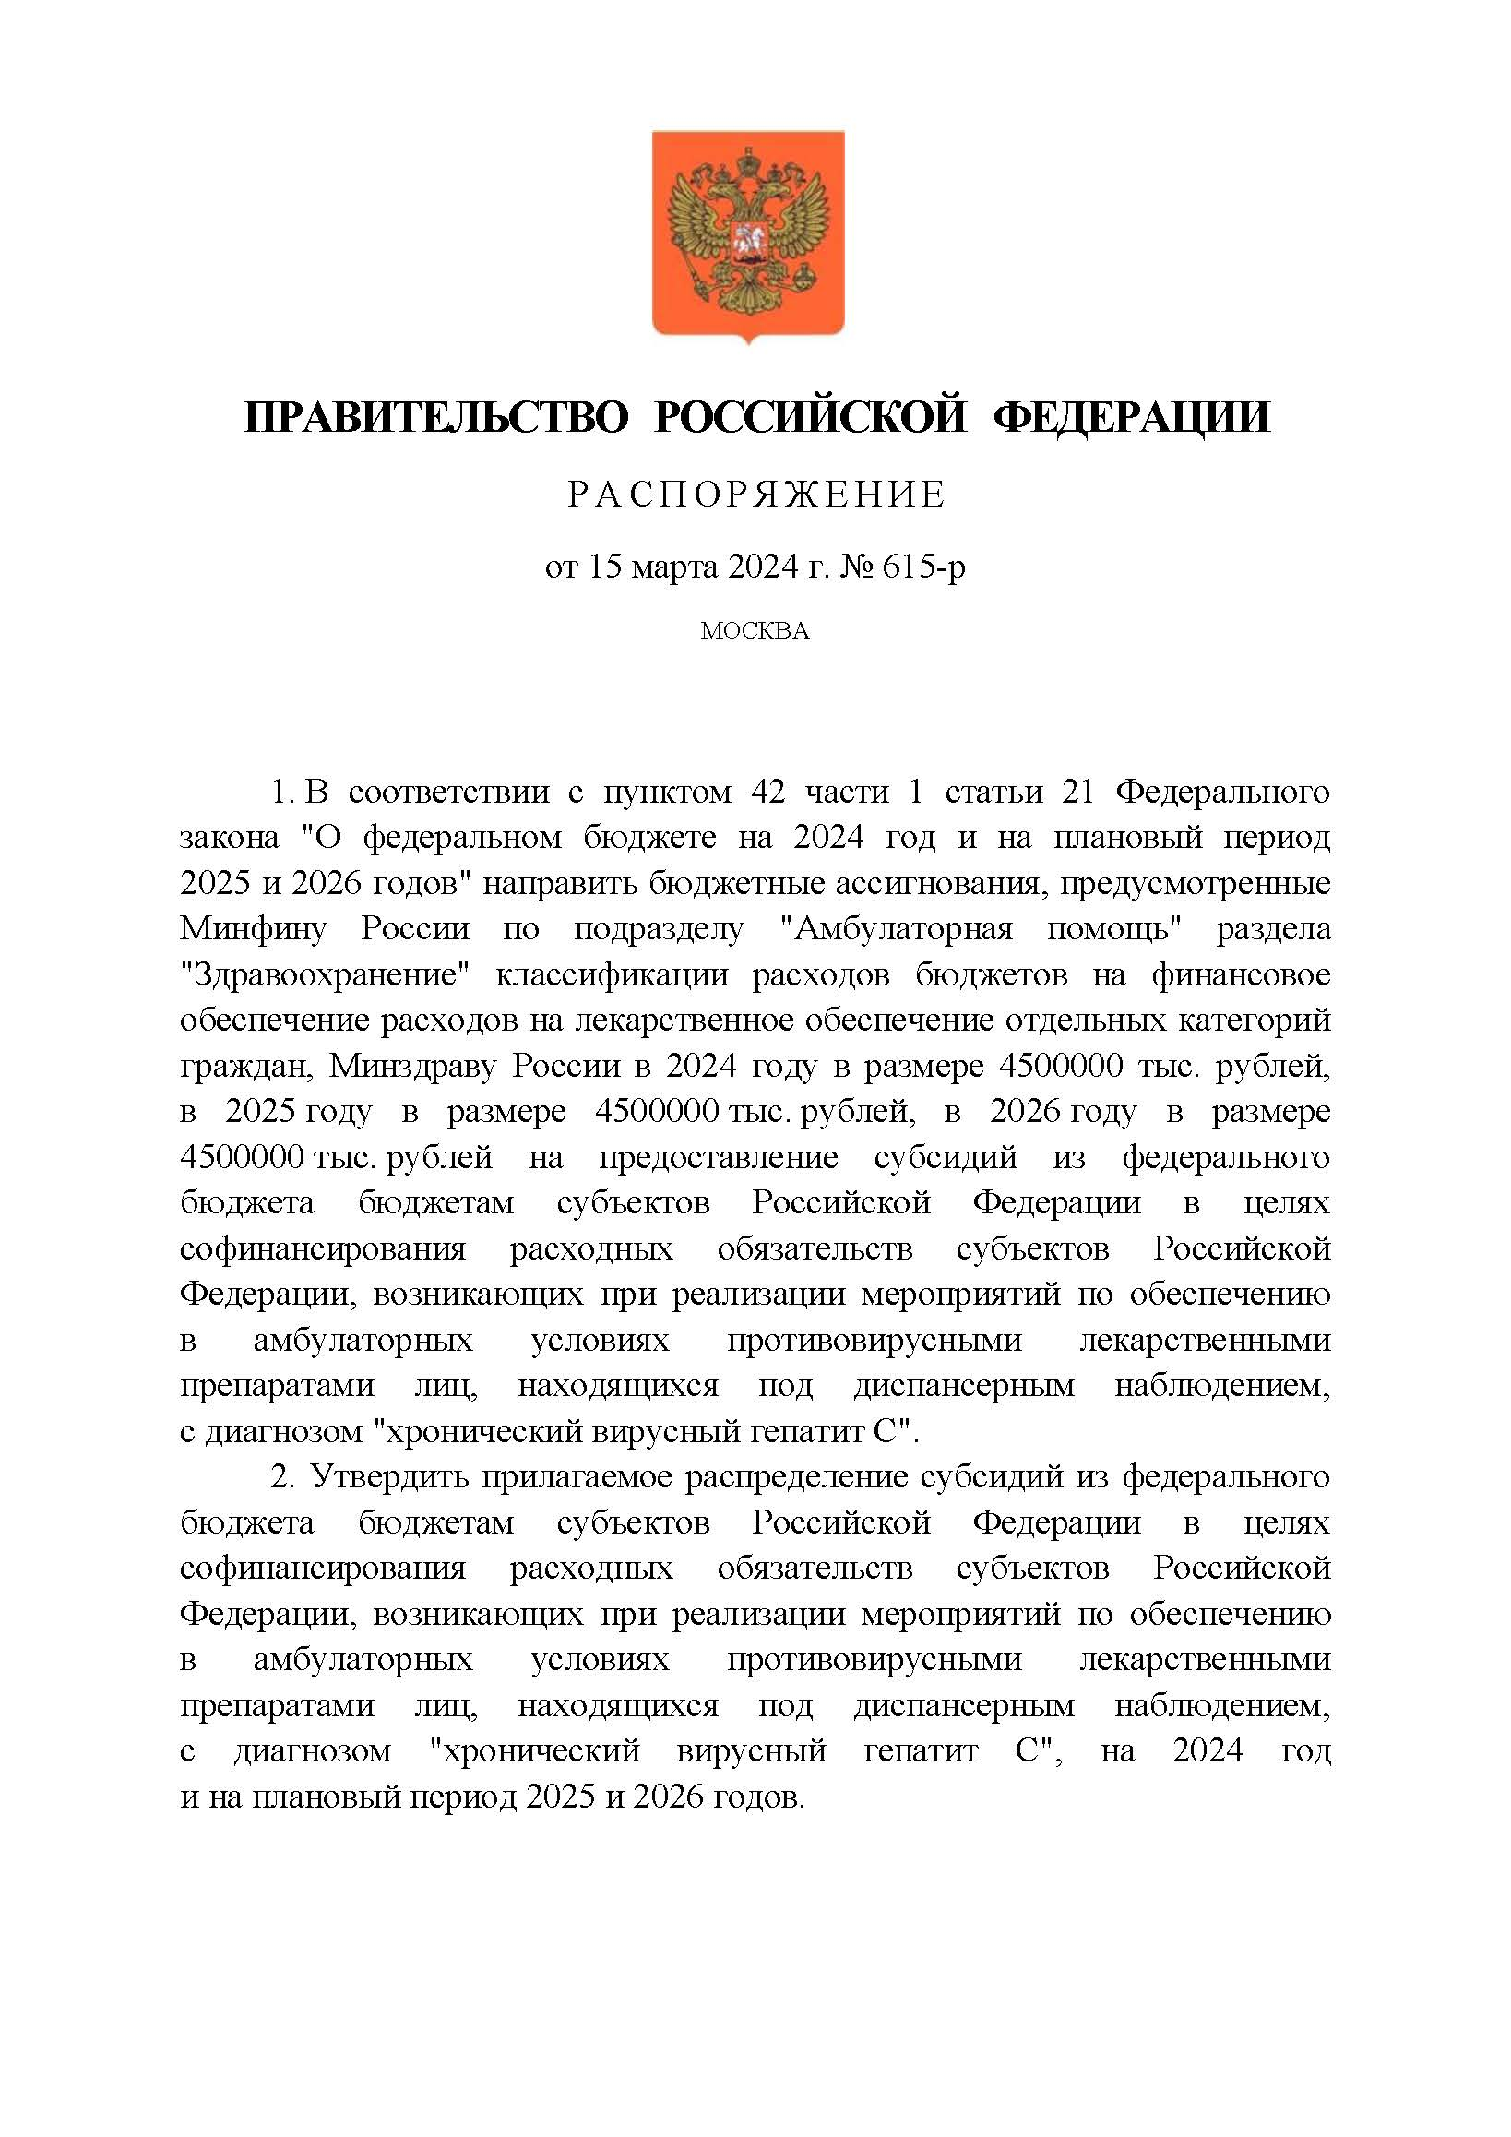

Slide 9
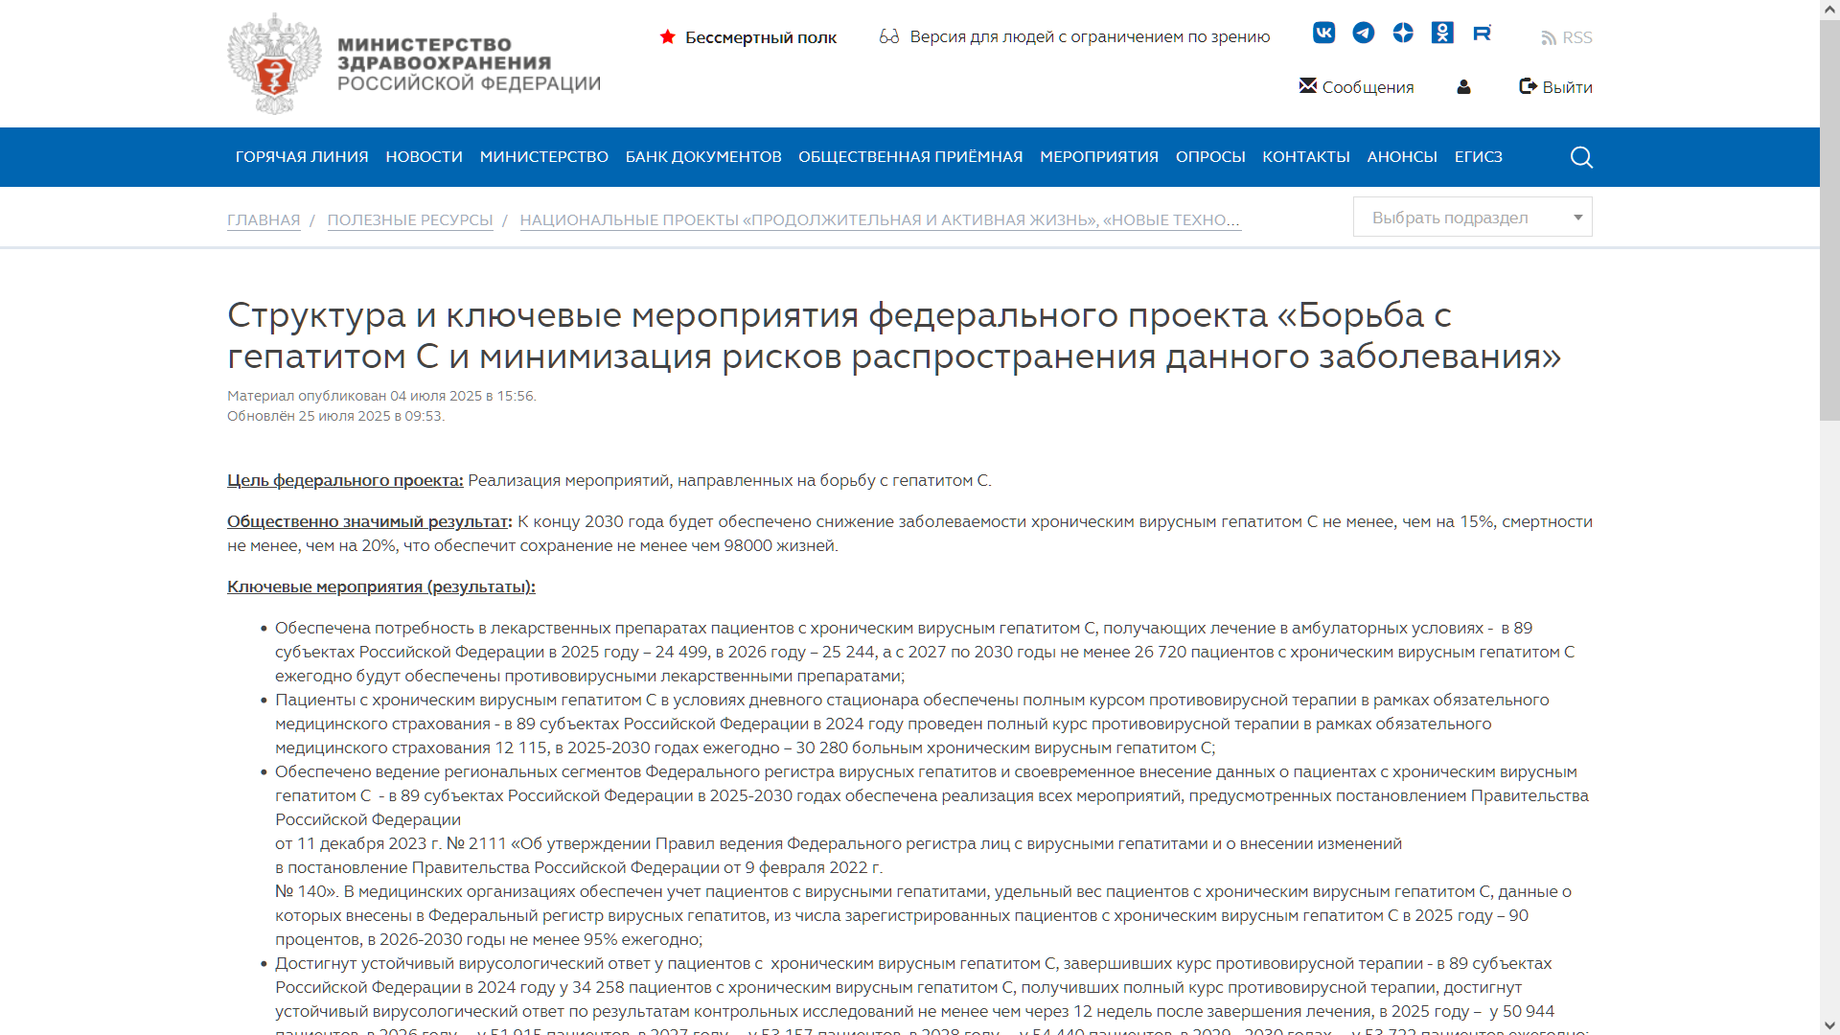
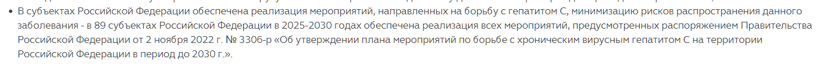

Slide 10
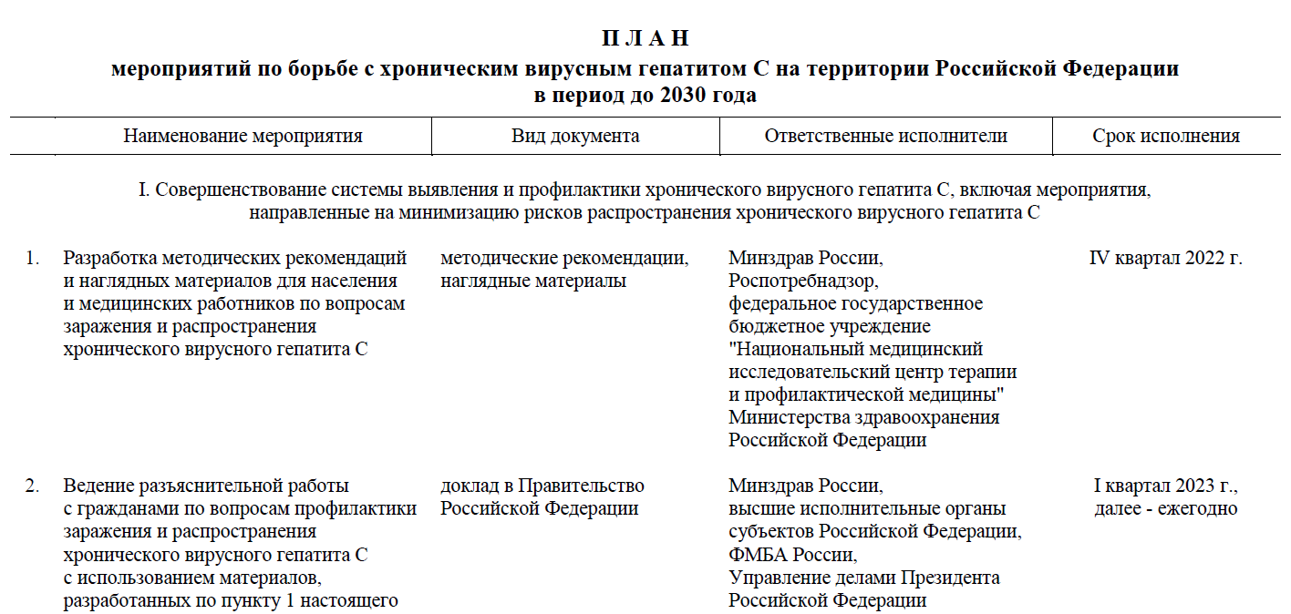

Slide 11
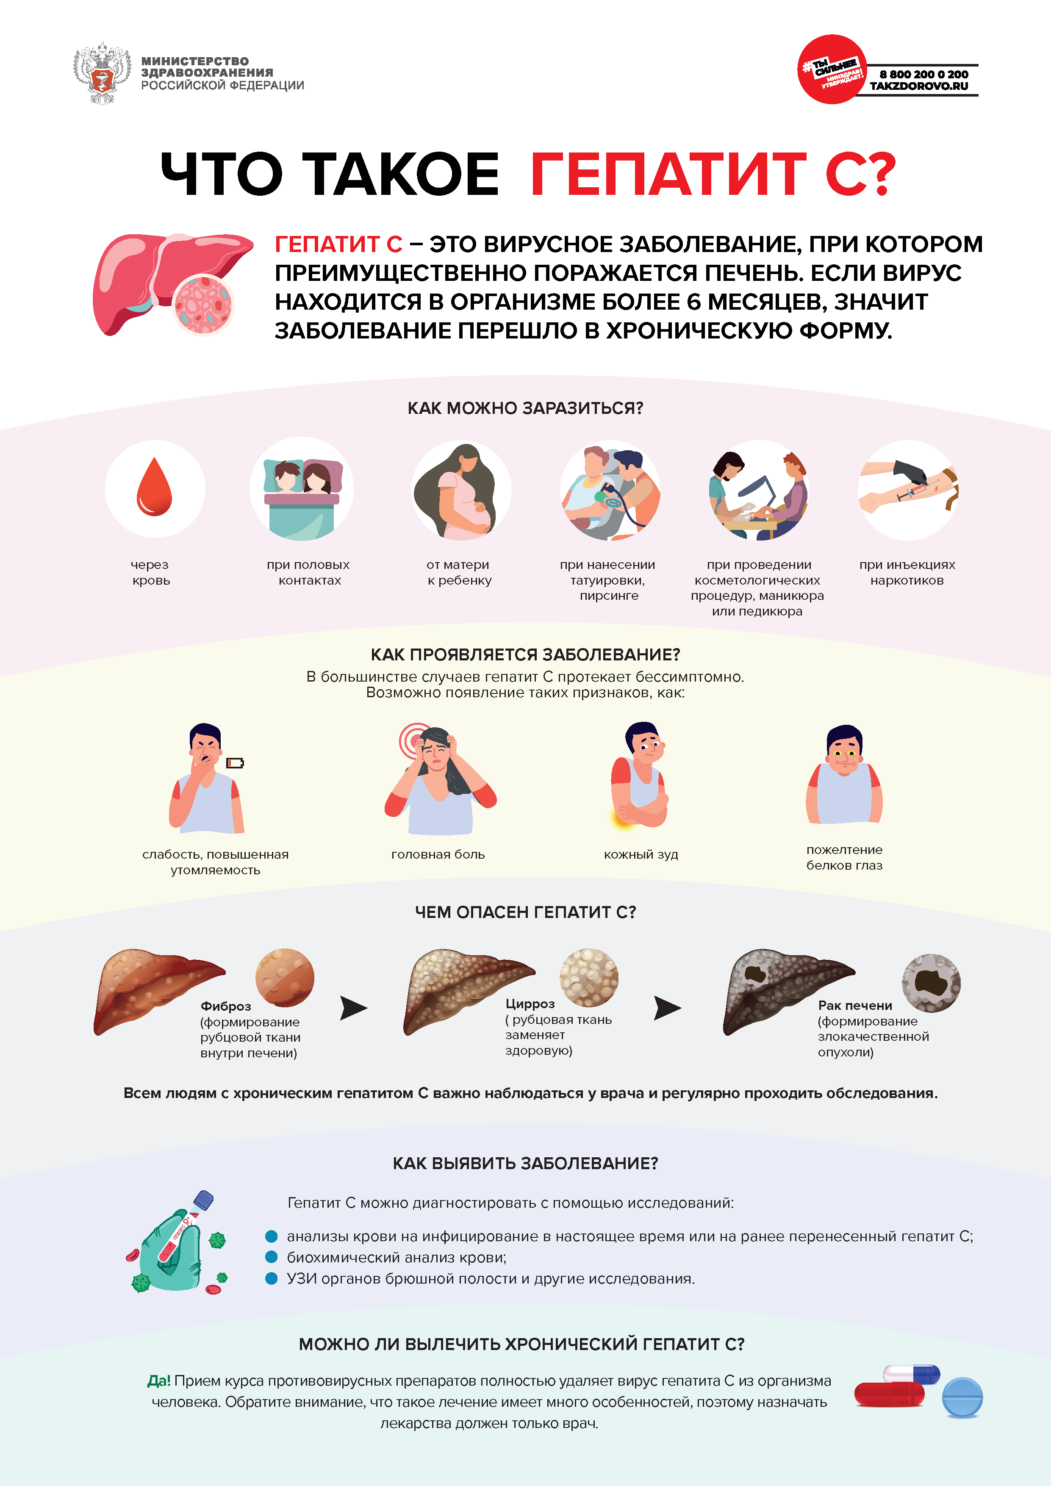





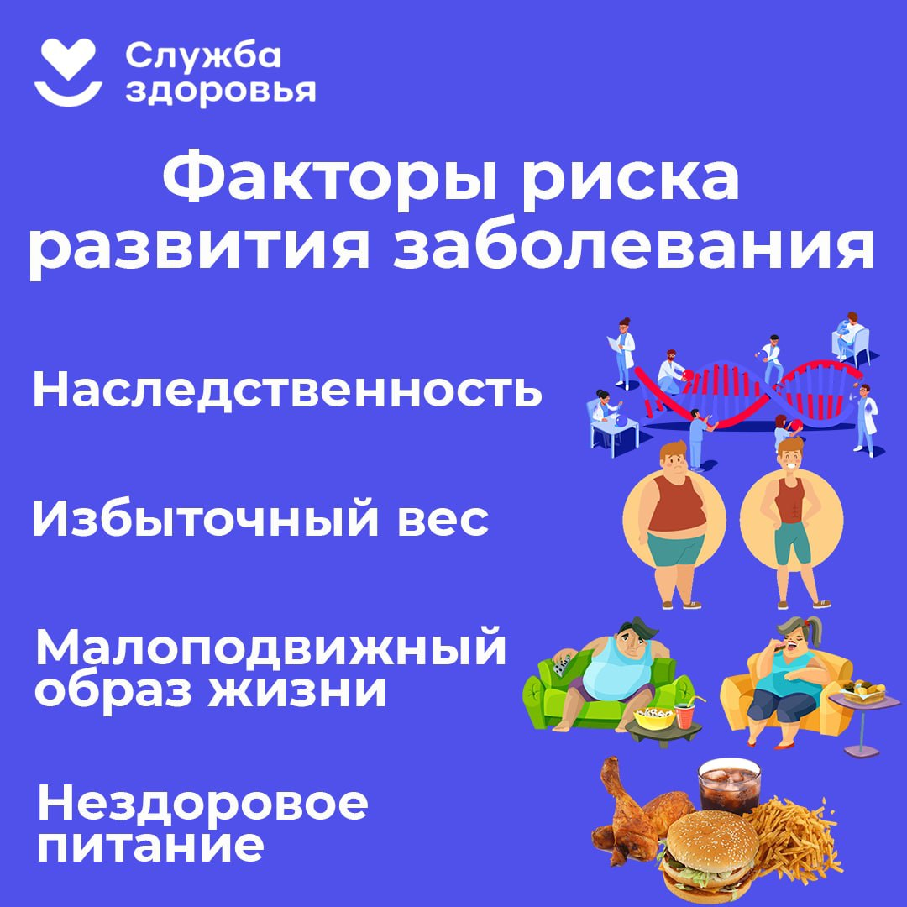







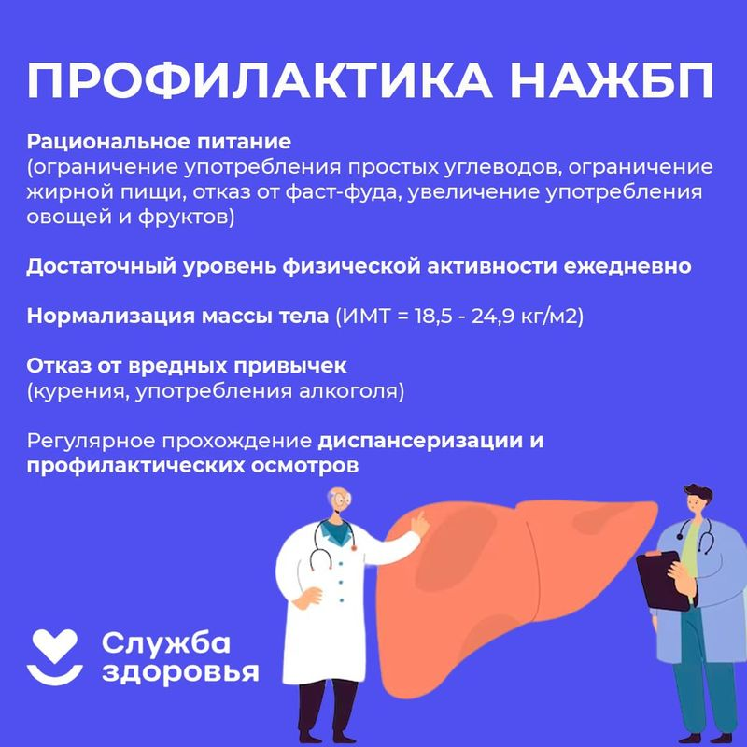


Slide 12

ДИНАМИКА Охват терапией гепатита С
100 000
67 000
42 526
26 330
9 110
2014
2015
2016
2017
2018
2019
2020
2021
2022
2023
2024
2025
Данные портала «Здравресурс»

Slide 13
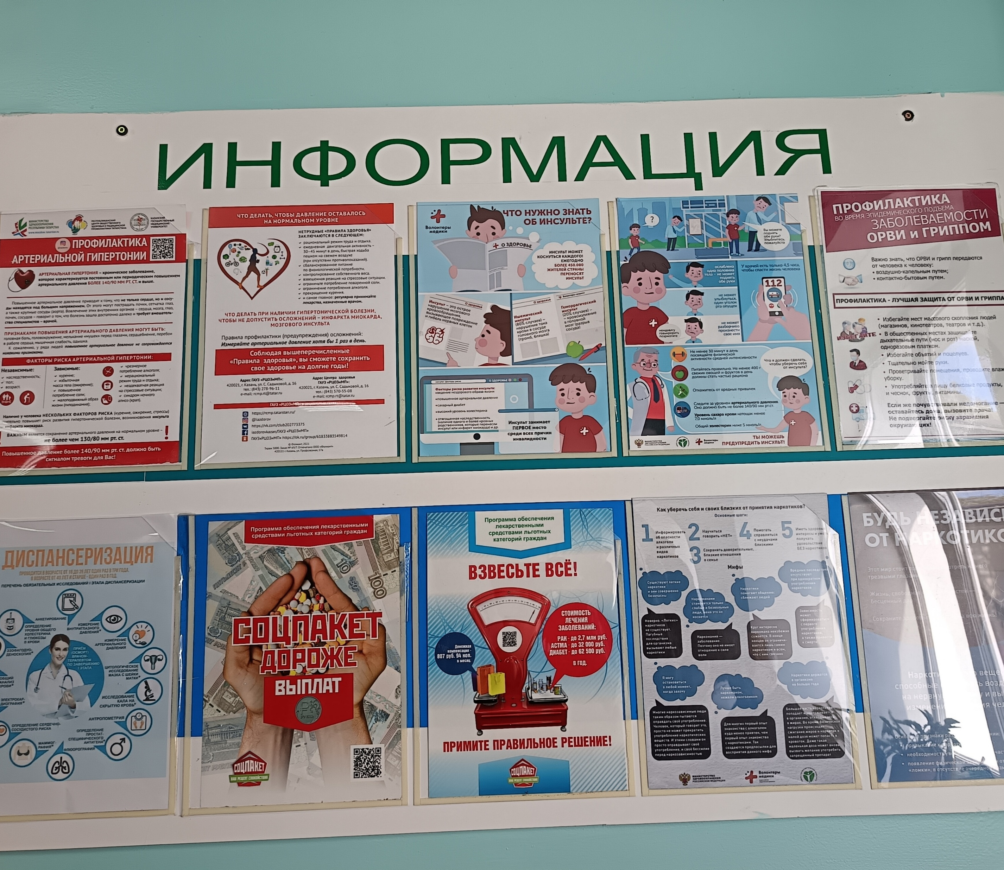
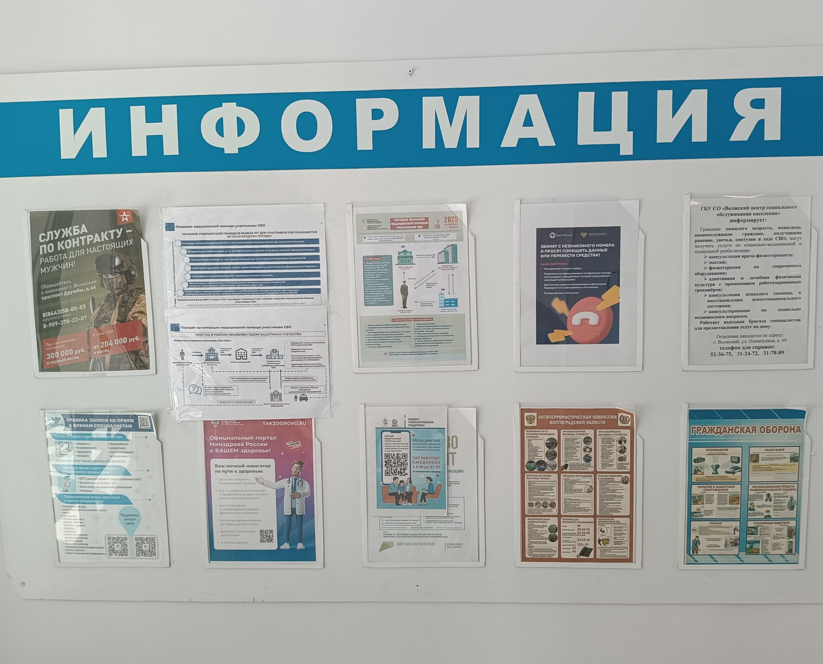
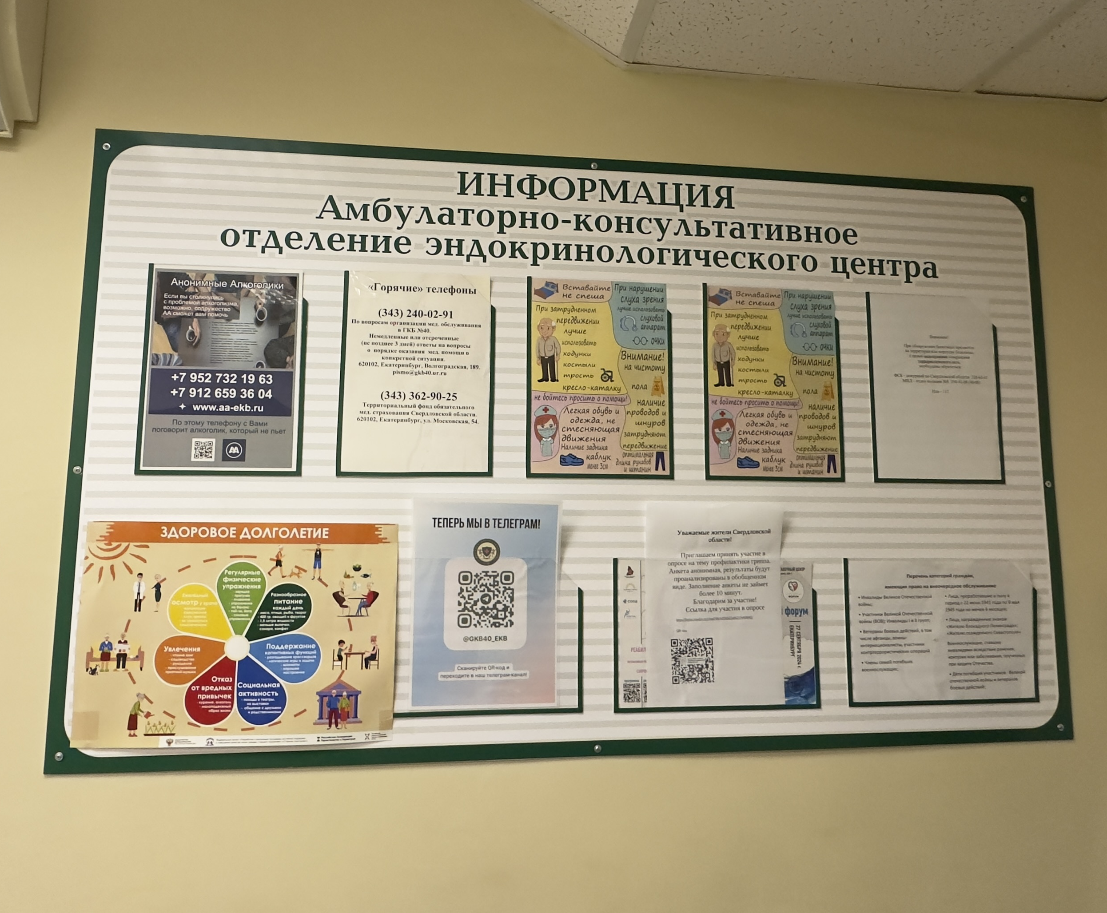
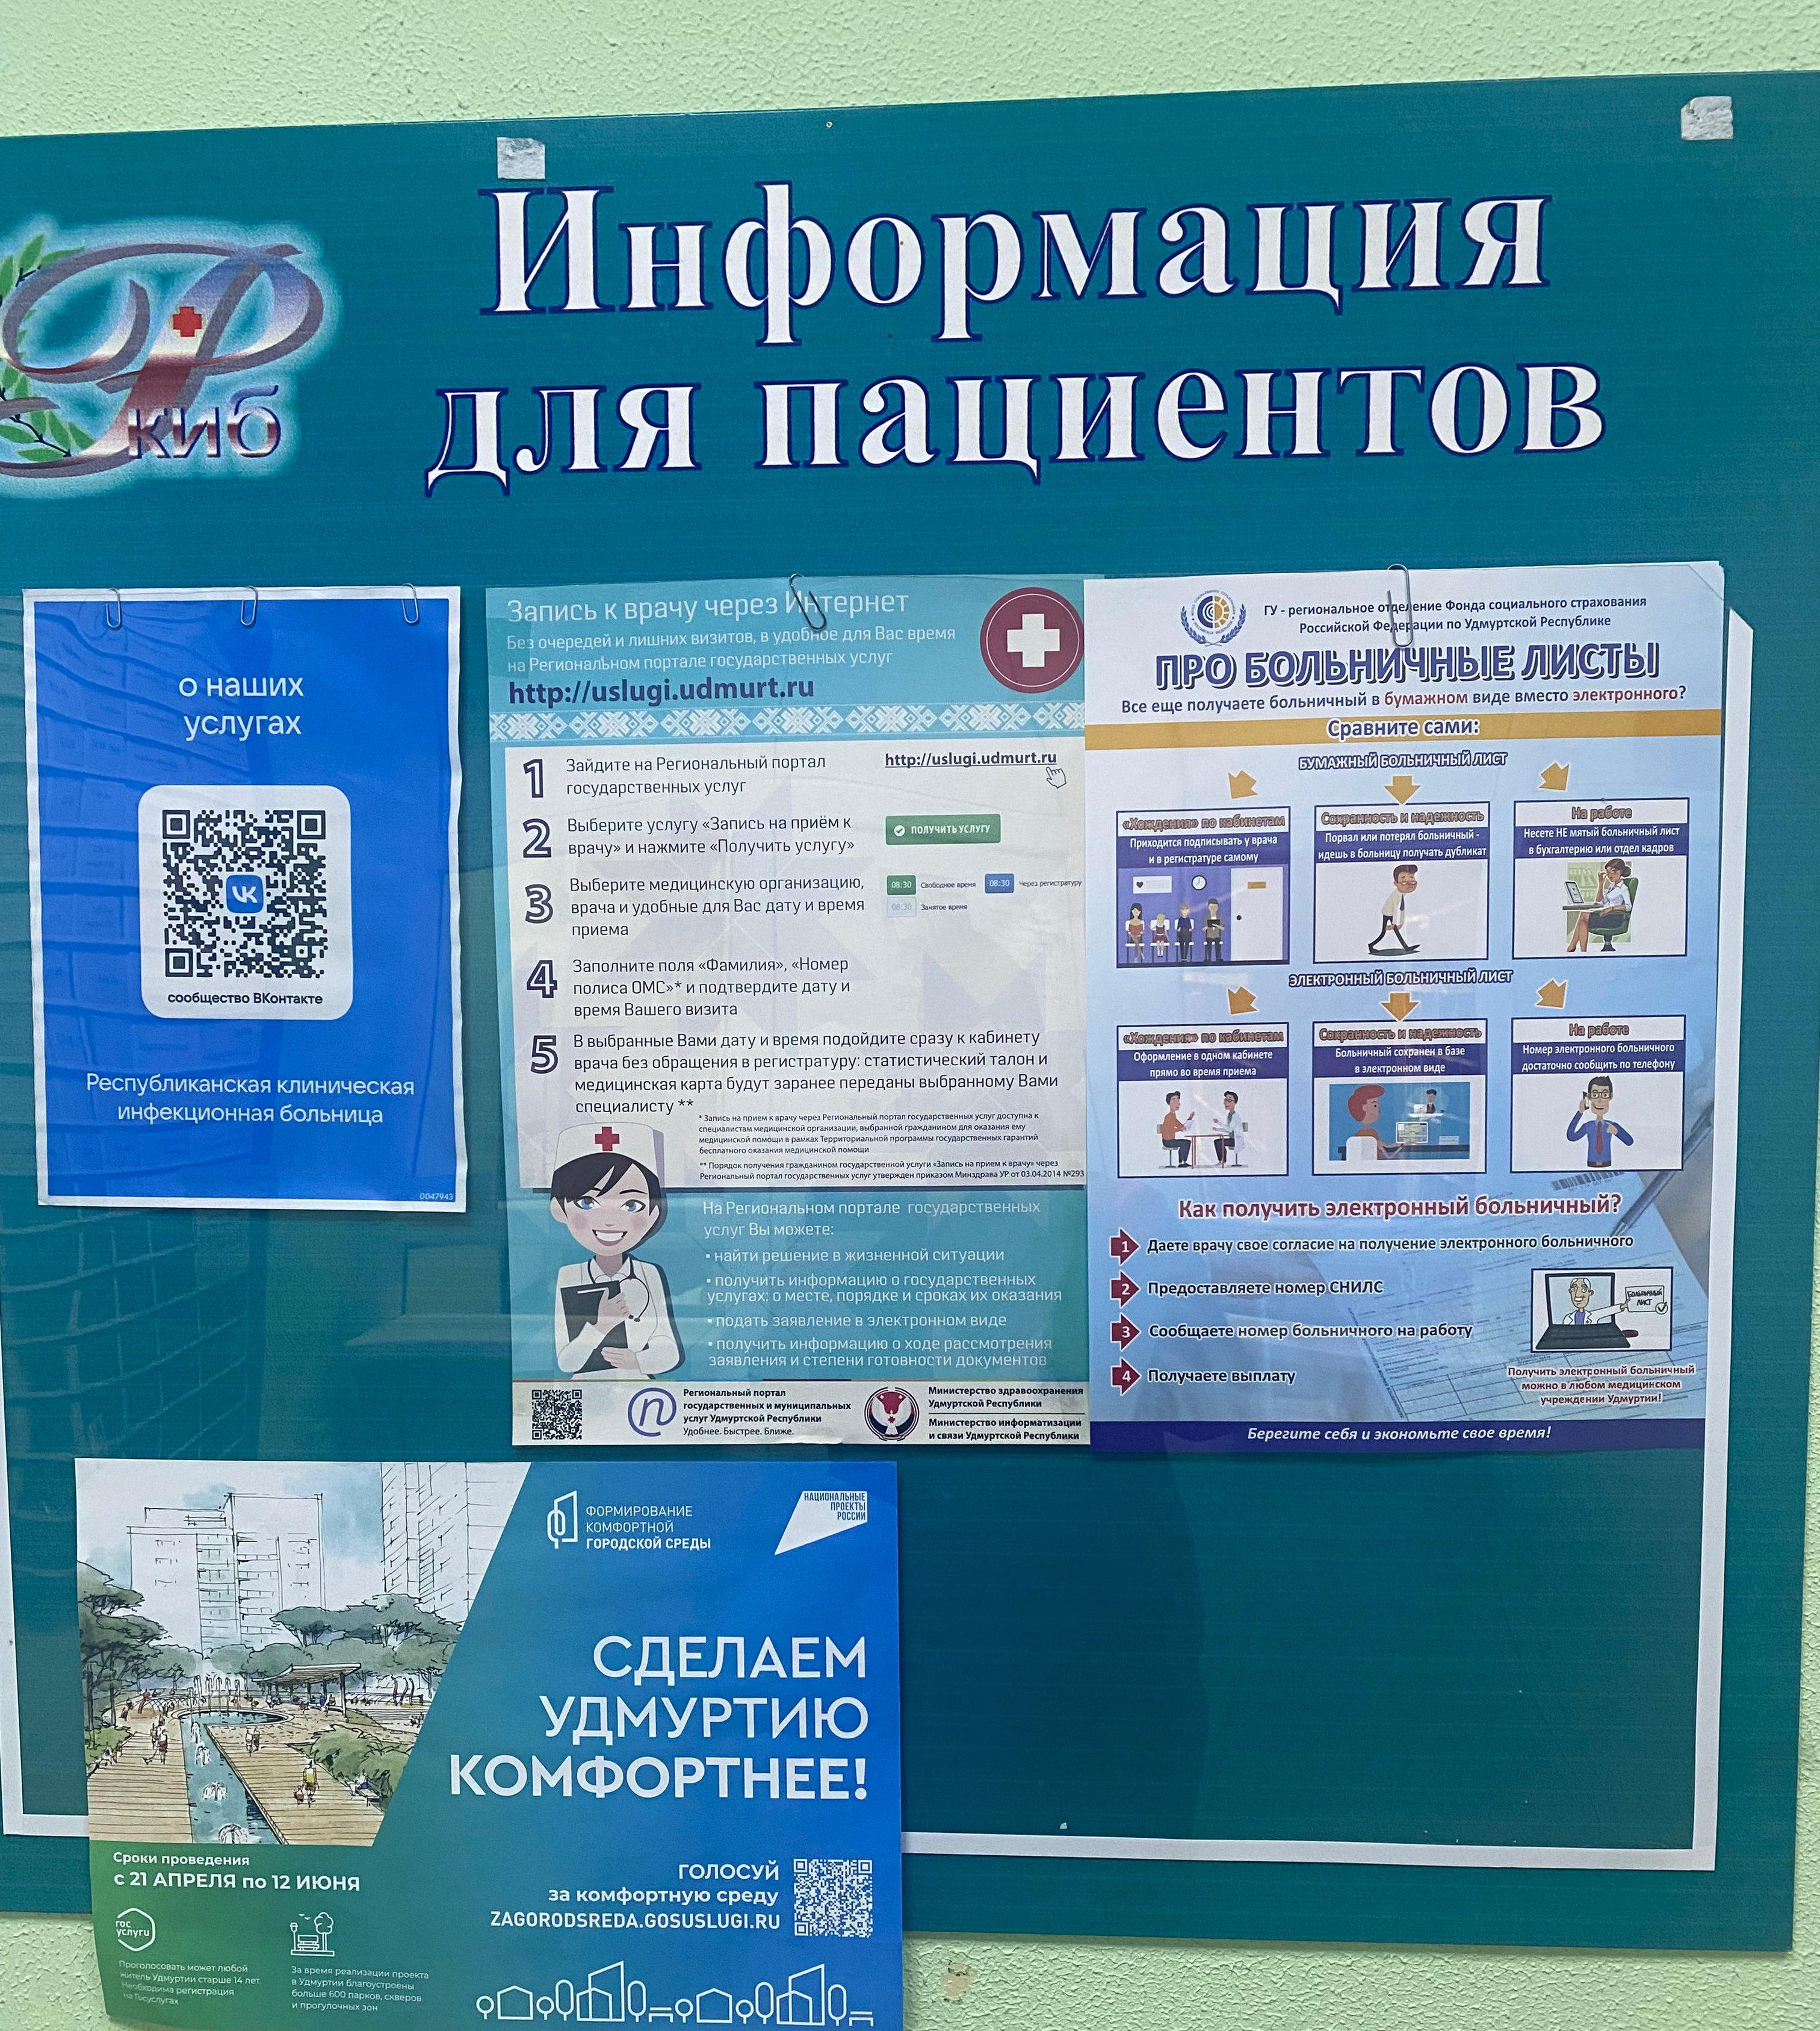
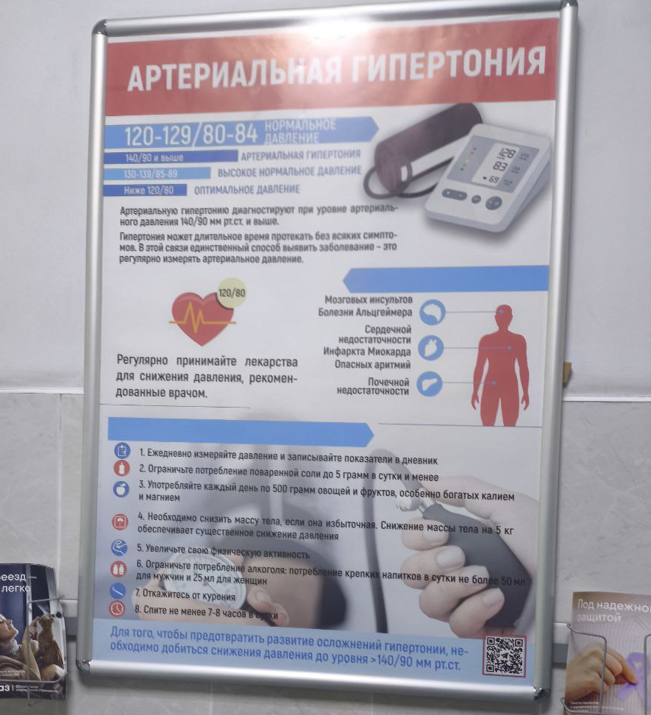
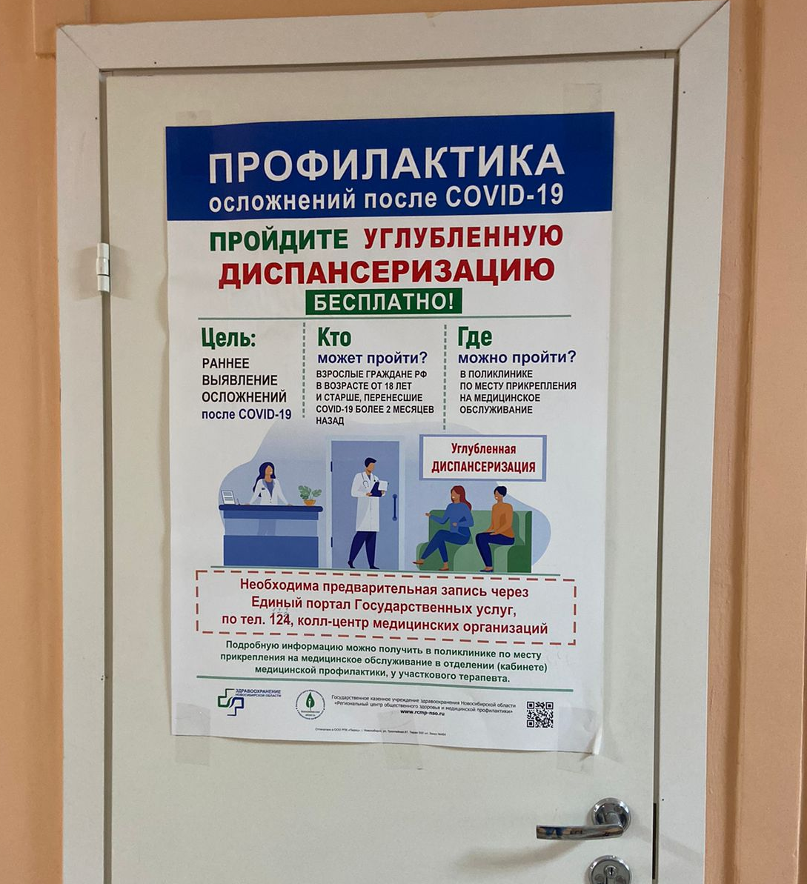
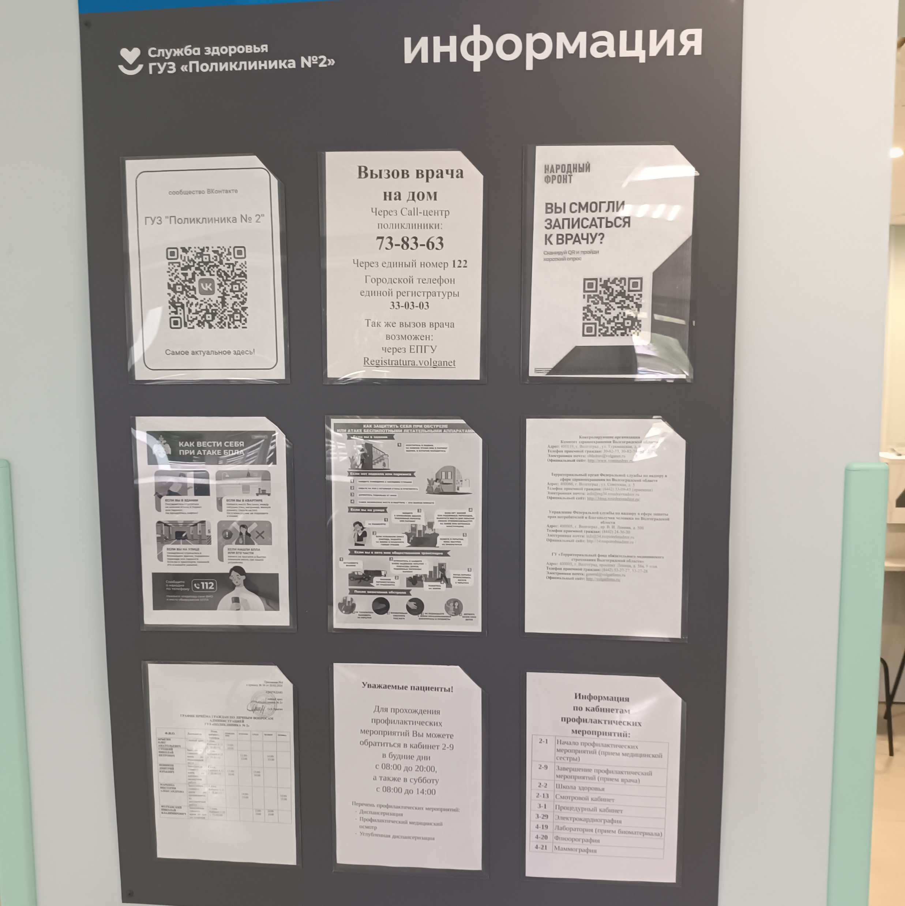

Slide 14


Slide 15


Slide 16
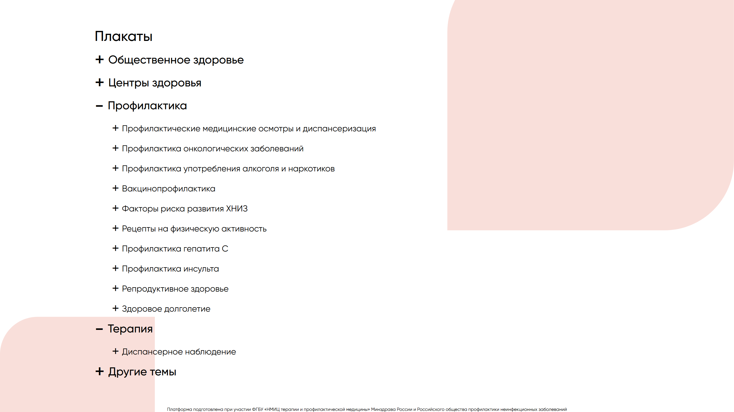

Slide 17
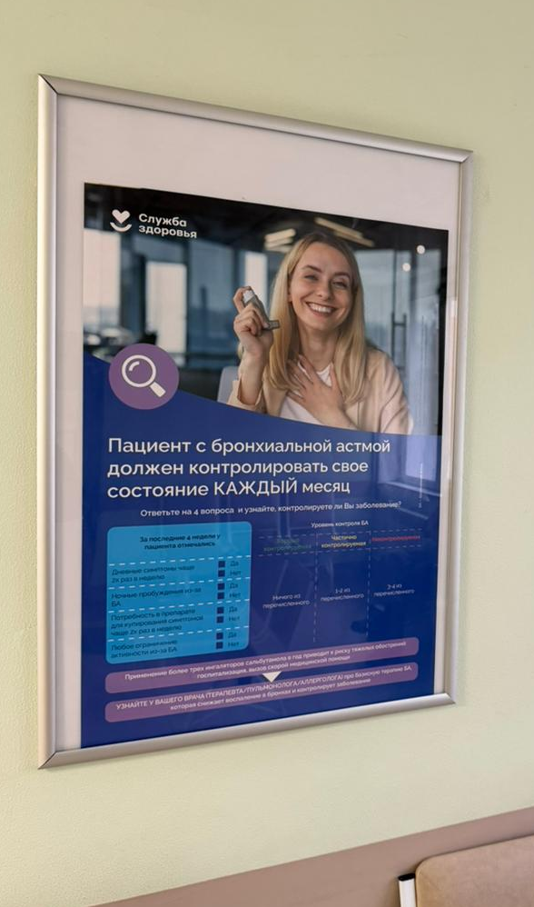
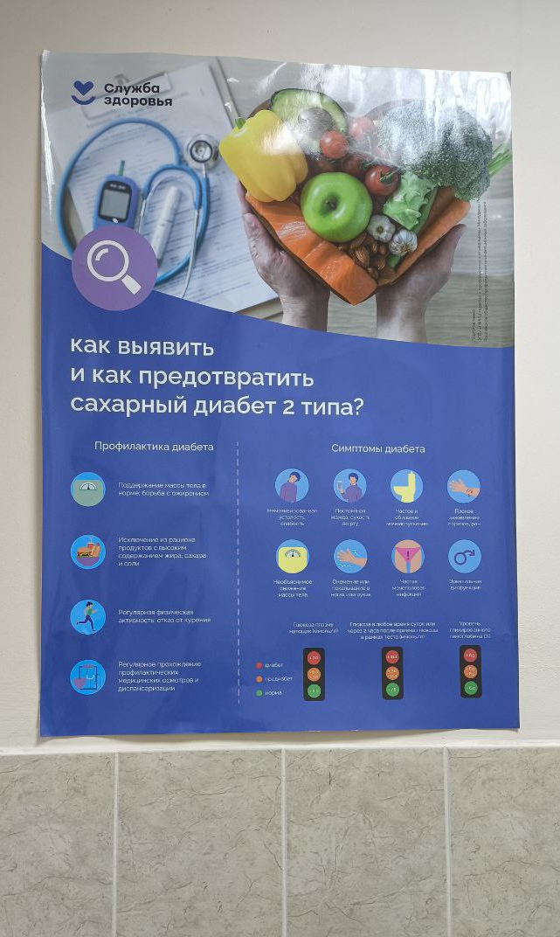
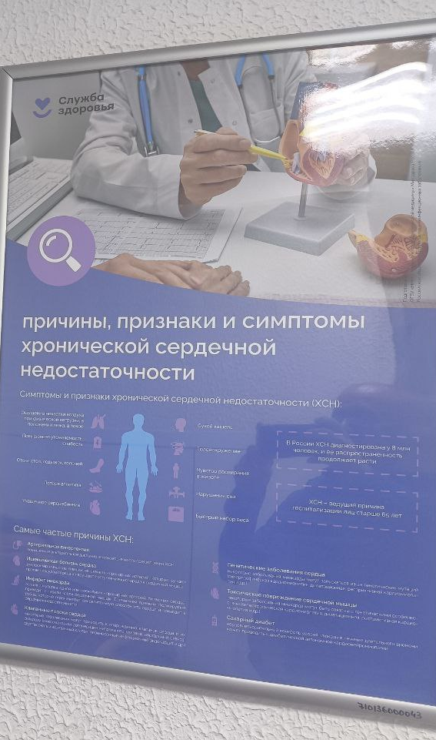
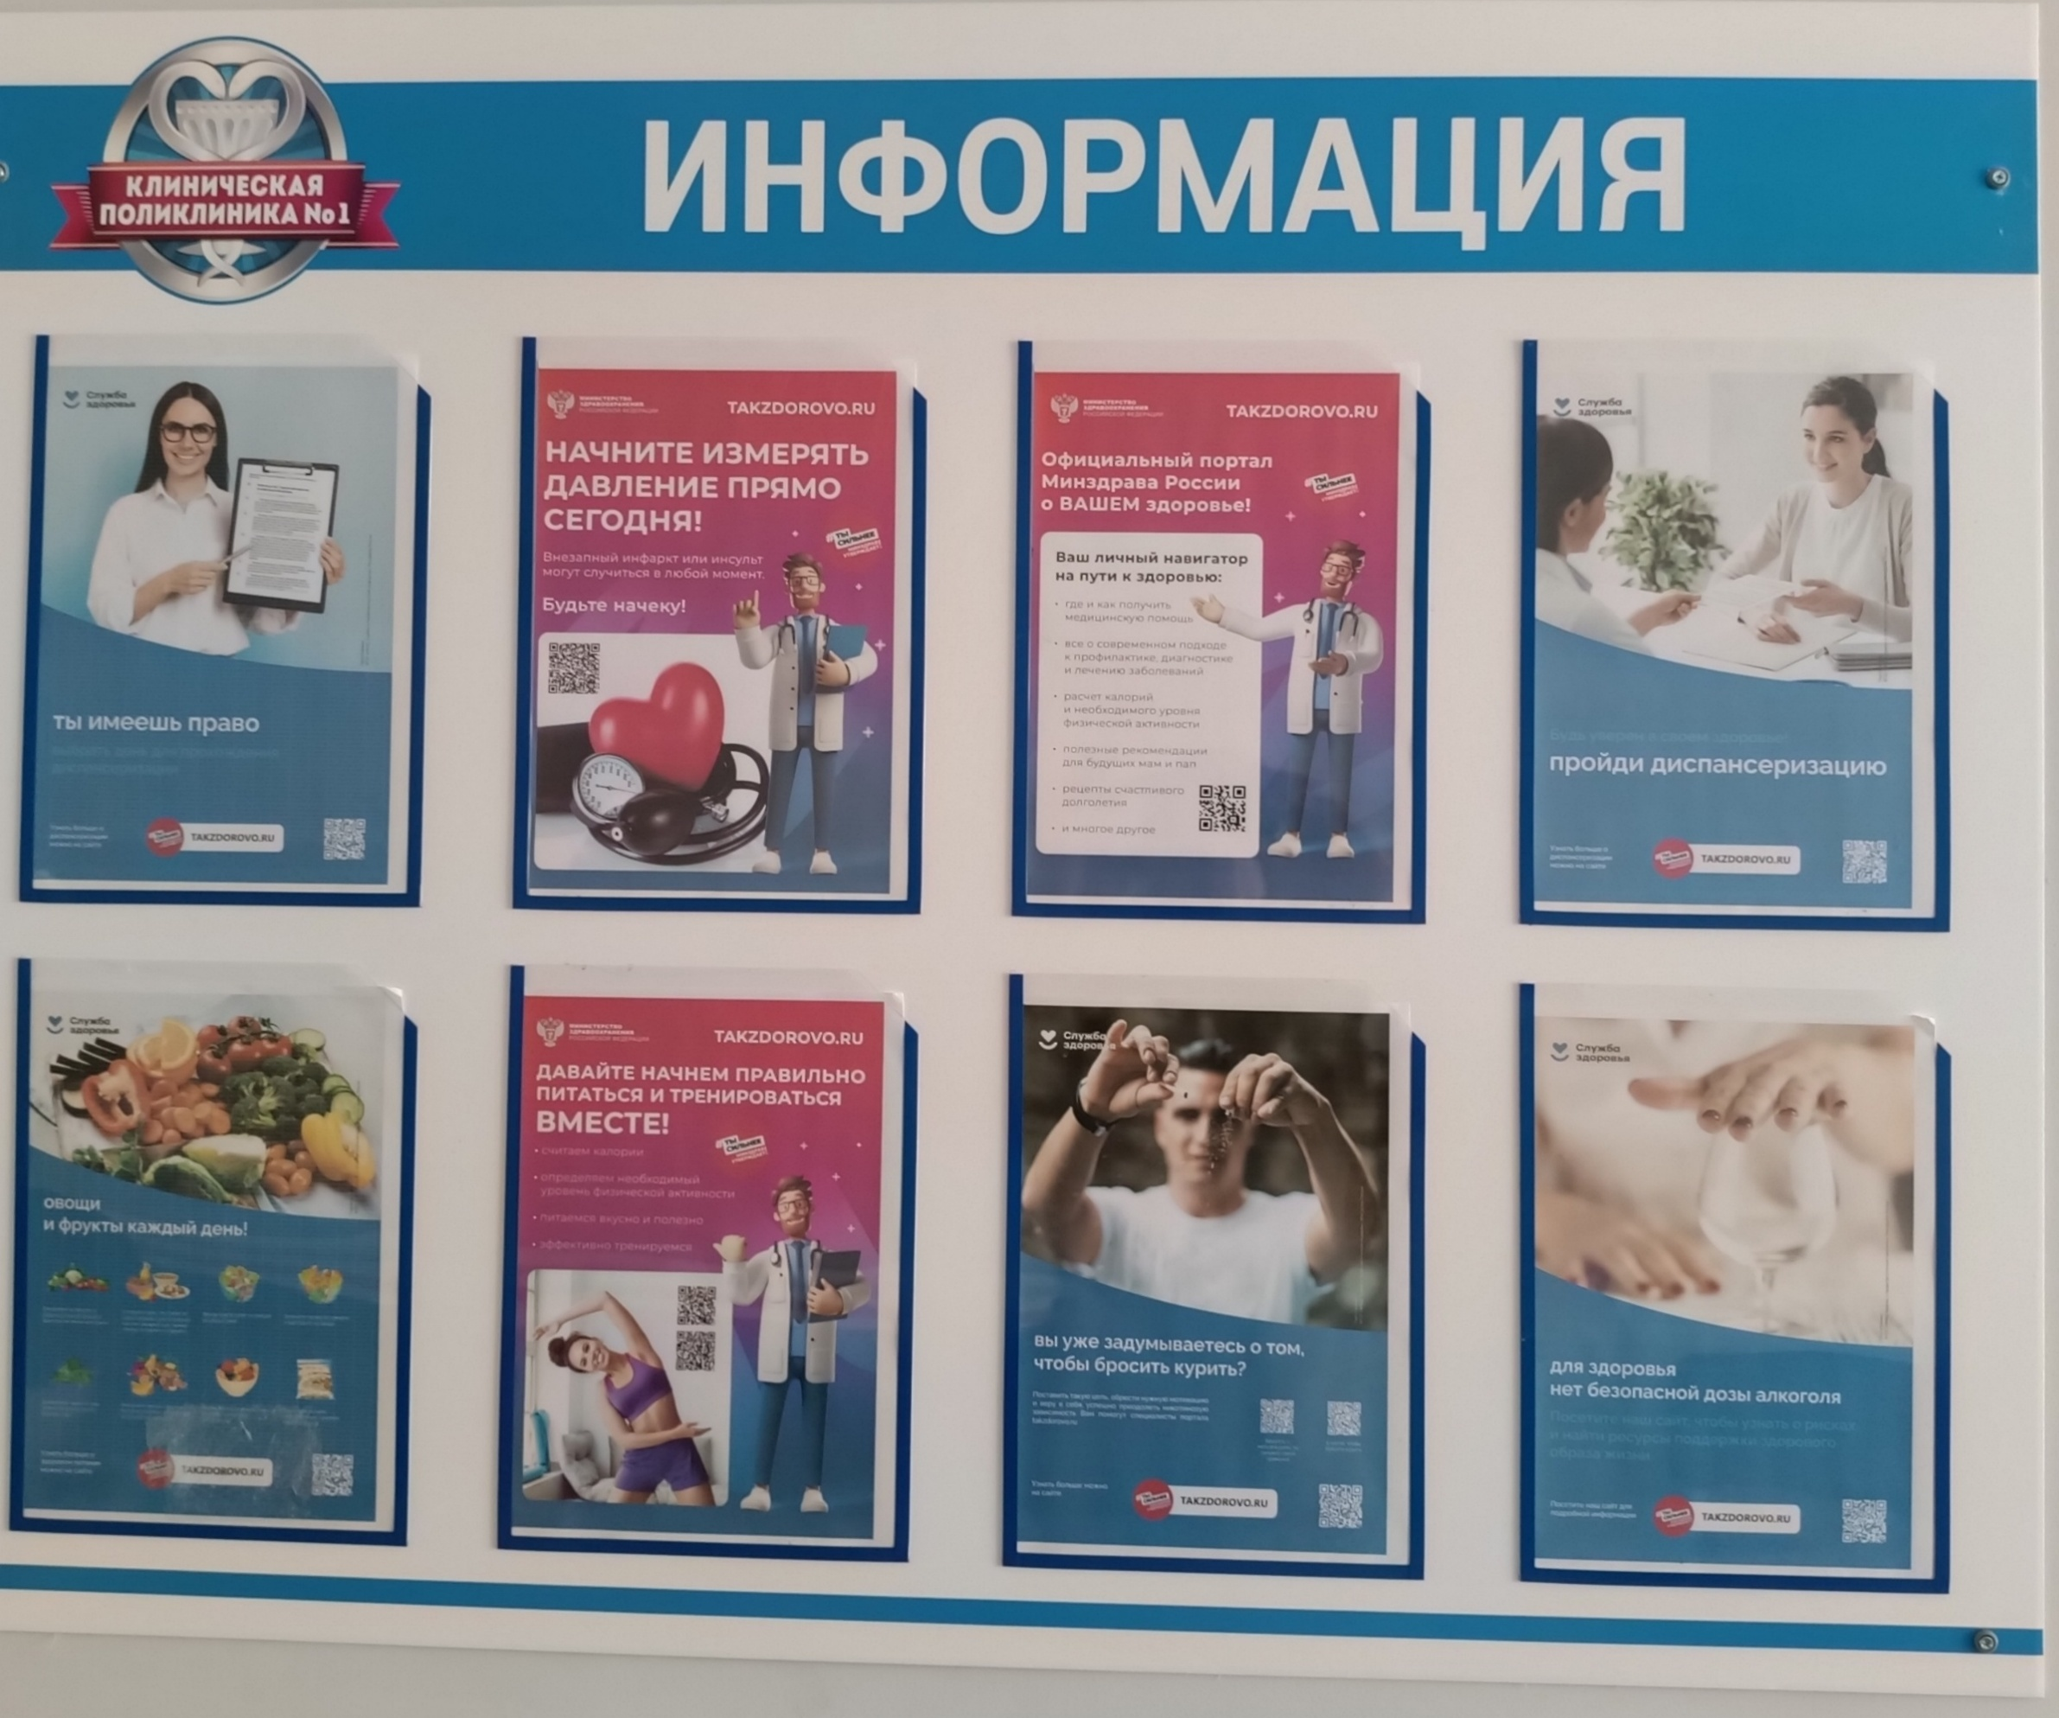

Slide 18
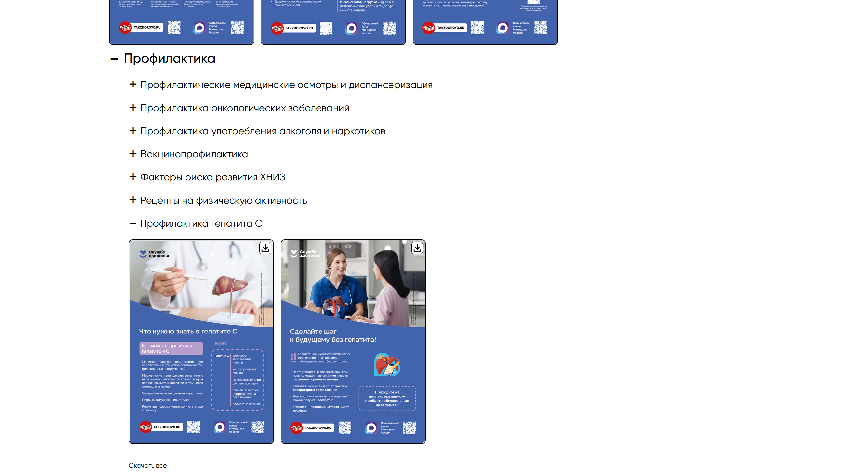

Slide 20
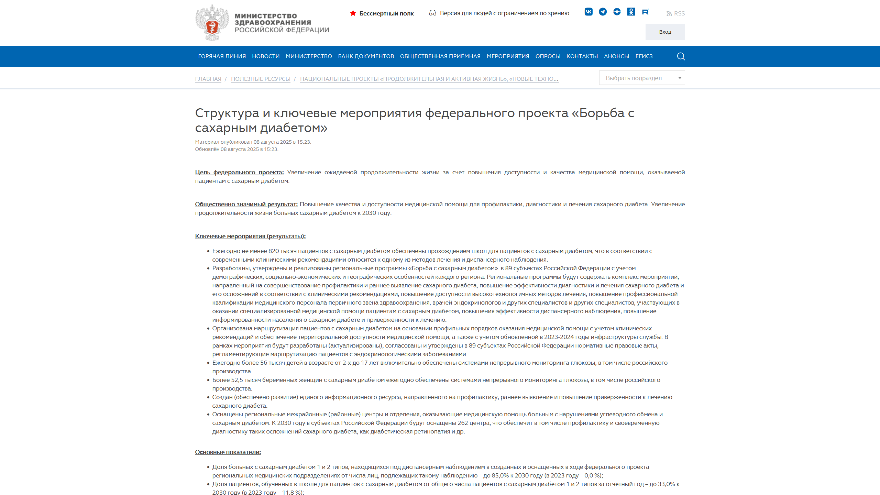
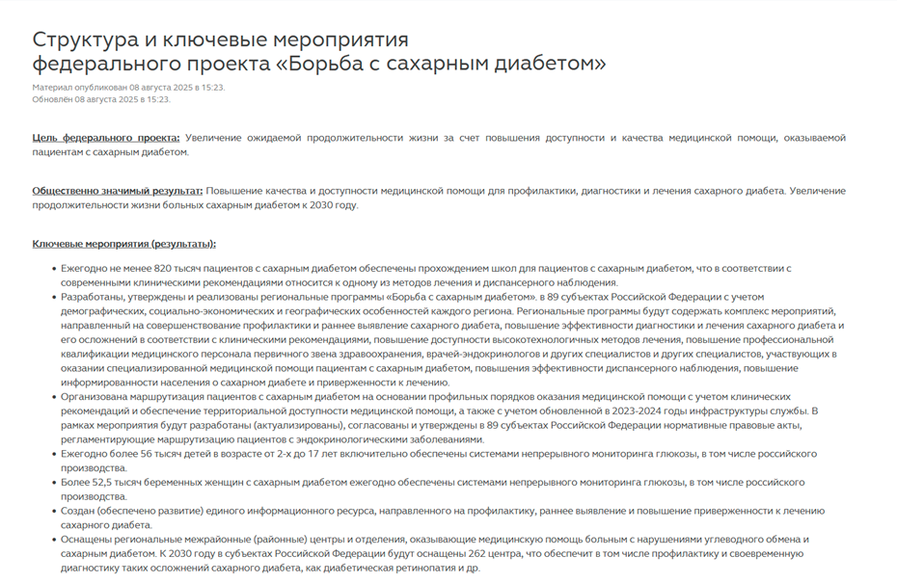

Slide 21


Slide 22

ЗАДАЧИ
РЕШЕНИЯ
Повысить
доступность достоверной информации о СД
1
1
Разработать и внедрить
удобный национальный
портал по СД
Обеспечить цифровую поддержку профилактики
и самоконтроля
2
2
Интегрировать
сервисы самоконтроля
и обучения
Увеличить приверженность
лечению и наблюдению
3
3
Обеспечить взаимодействие
с ЕГИСЗ, ЕСИА
Снизить риск осложнений
и госпитализаций
4
Реализовать личные кабинеты для пациентов, врачей, сообществ
4
Объединить усилия государства, врачей и пациентов
5
5
Организовать
сопровождение, обновление
и обратную связь
Notes:
ариша

Slide 23



ЦИФРОВОЕ ПРОСТРАНСТВО ДЛЯ ВРАЧЕЙ, ПАЦИЕНТОВ И НКО
С ИСКЛЮЧИТЕЛЬНО ЭКСПЕРТНОЙ ИНФОРМАЦИЕЙ
Сервисы для специалистов:
  доступ к экспертной информации;
  база медицинских знаний;
  ПрофКонтент;
  календарь мероприятий;
  конструктор школ диабета;
  доступ к порталу НМО;
  личный блог
  Сервисы для сообществ:
публикация контента;
публикация приглашений
на мероприятий
Сервисы для пациентов:*
карты РЭЦ**/МЭЦ***
(формируется по данным геолокации);
подбор очной школы для посещения;
подбор онлайн школы;
калькуляторы и шкалы;
маршрут лечения и сопровождения СД;
чат-бот ответов на вопросы;
цифровая таблетница и учет расходных материалов;
дневники самонаблюдения;
подбор рациона питания
Калькуляторы и шкалы:
калькулятор индекса массы тела (ИМТ) для взрослых;
калькулятор SDS для детей;
расчет суточной калорийности
(по формуле Харриса-Бенедикта);
калькулятор хлебных единиц (ХЕ);
опросник оценки риска предиабета и СД2;
шкала Бека (оценка депрессии);
голландский опросник пищевого поведения;
шкала голода и насыщения;
опросник по оценке питания
* Список сервисов формируется
на основе потребностей целевой аудитории
** РЭЦ – региональный эндокринологический центр
*** МЭЦ – межрайонный эндокринологический центр

Slide 24



Slide 25
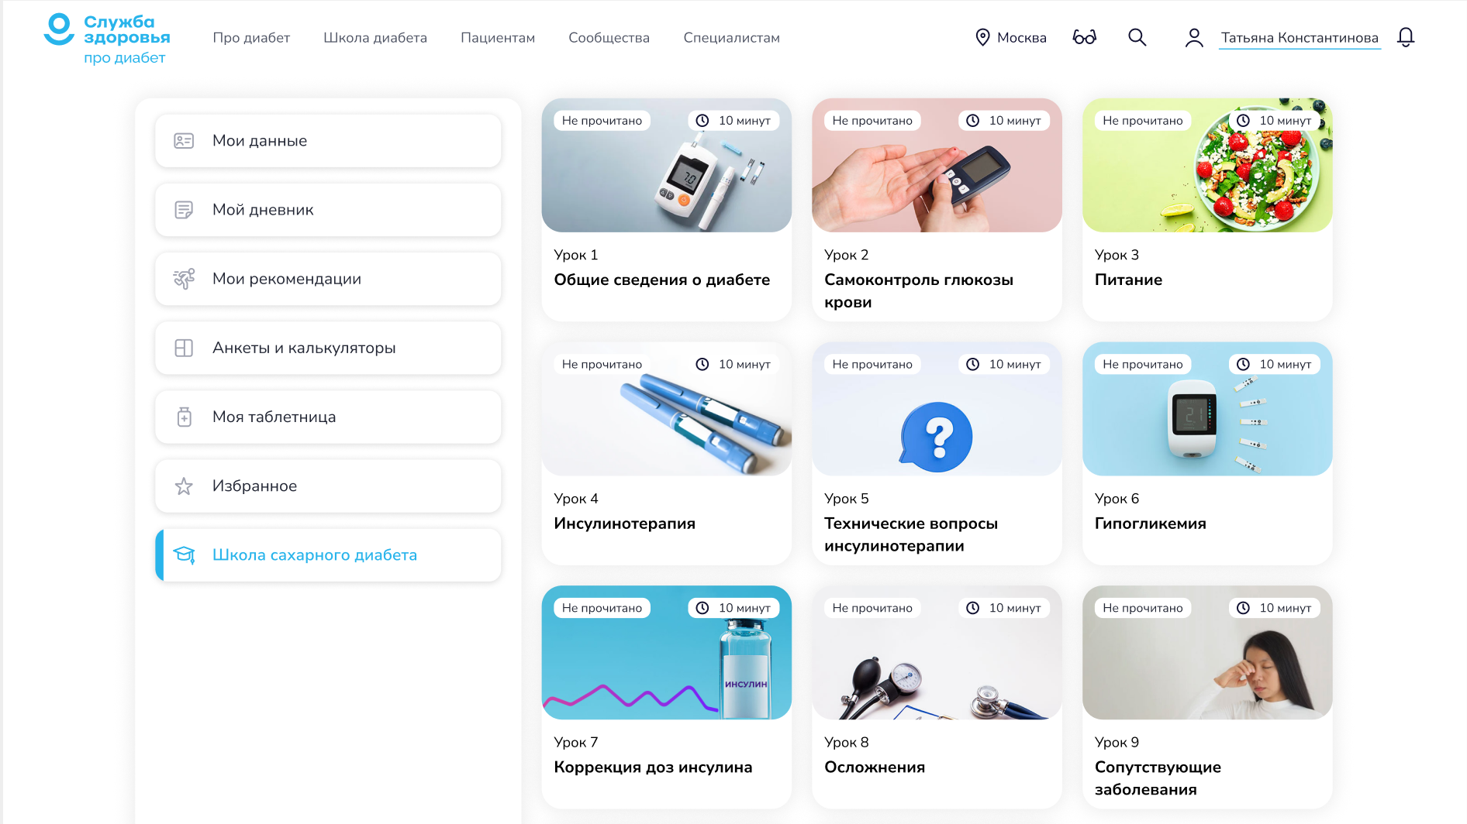

Slide 26
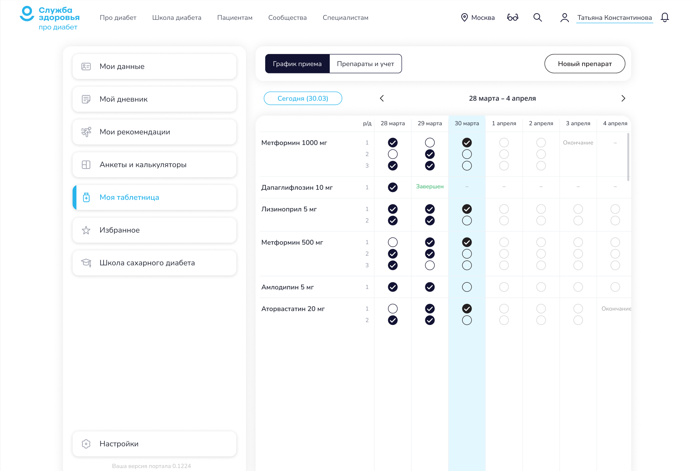

Slide 27
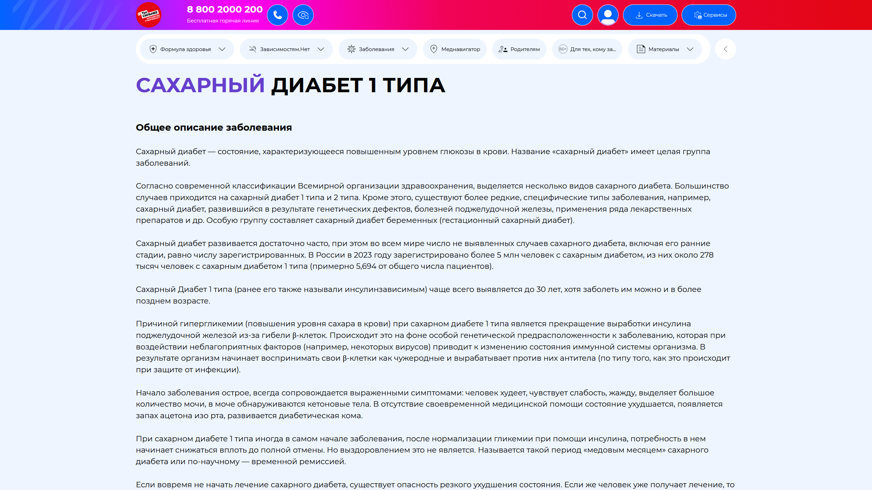

Slide 28


Slide 29
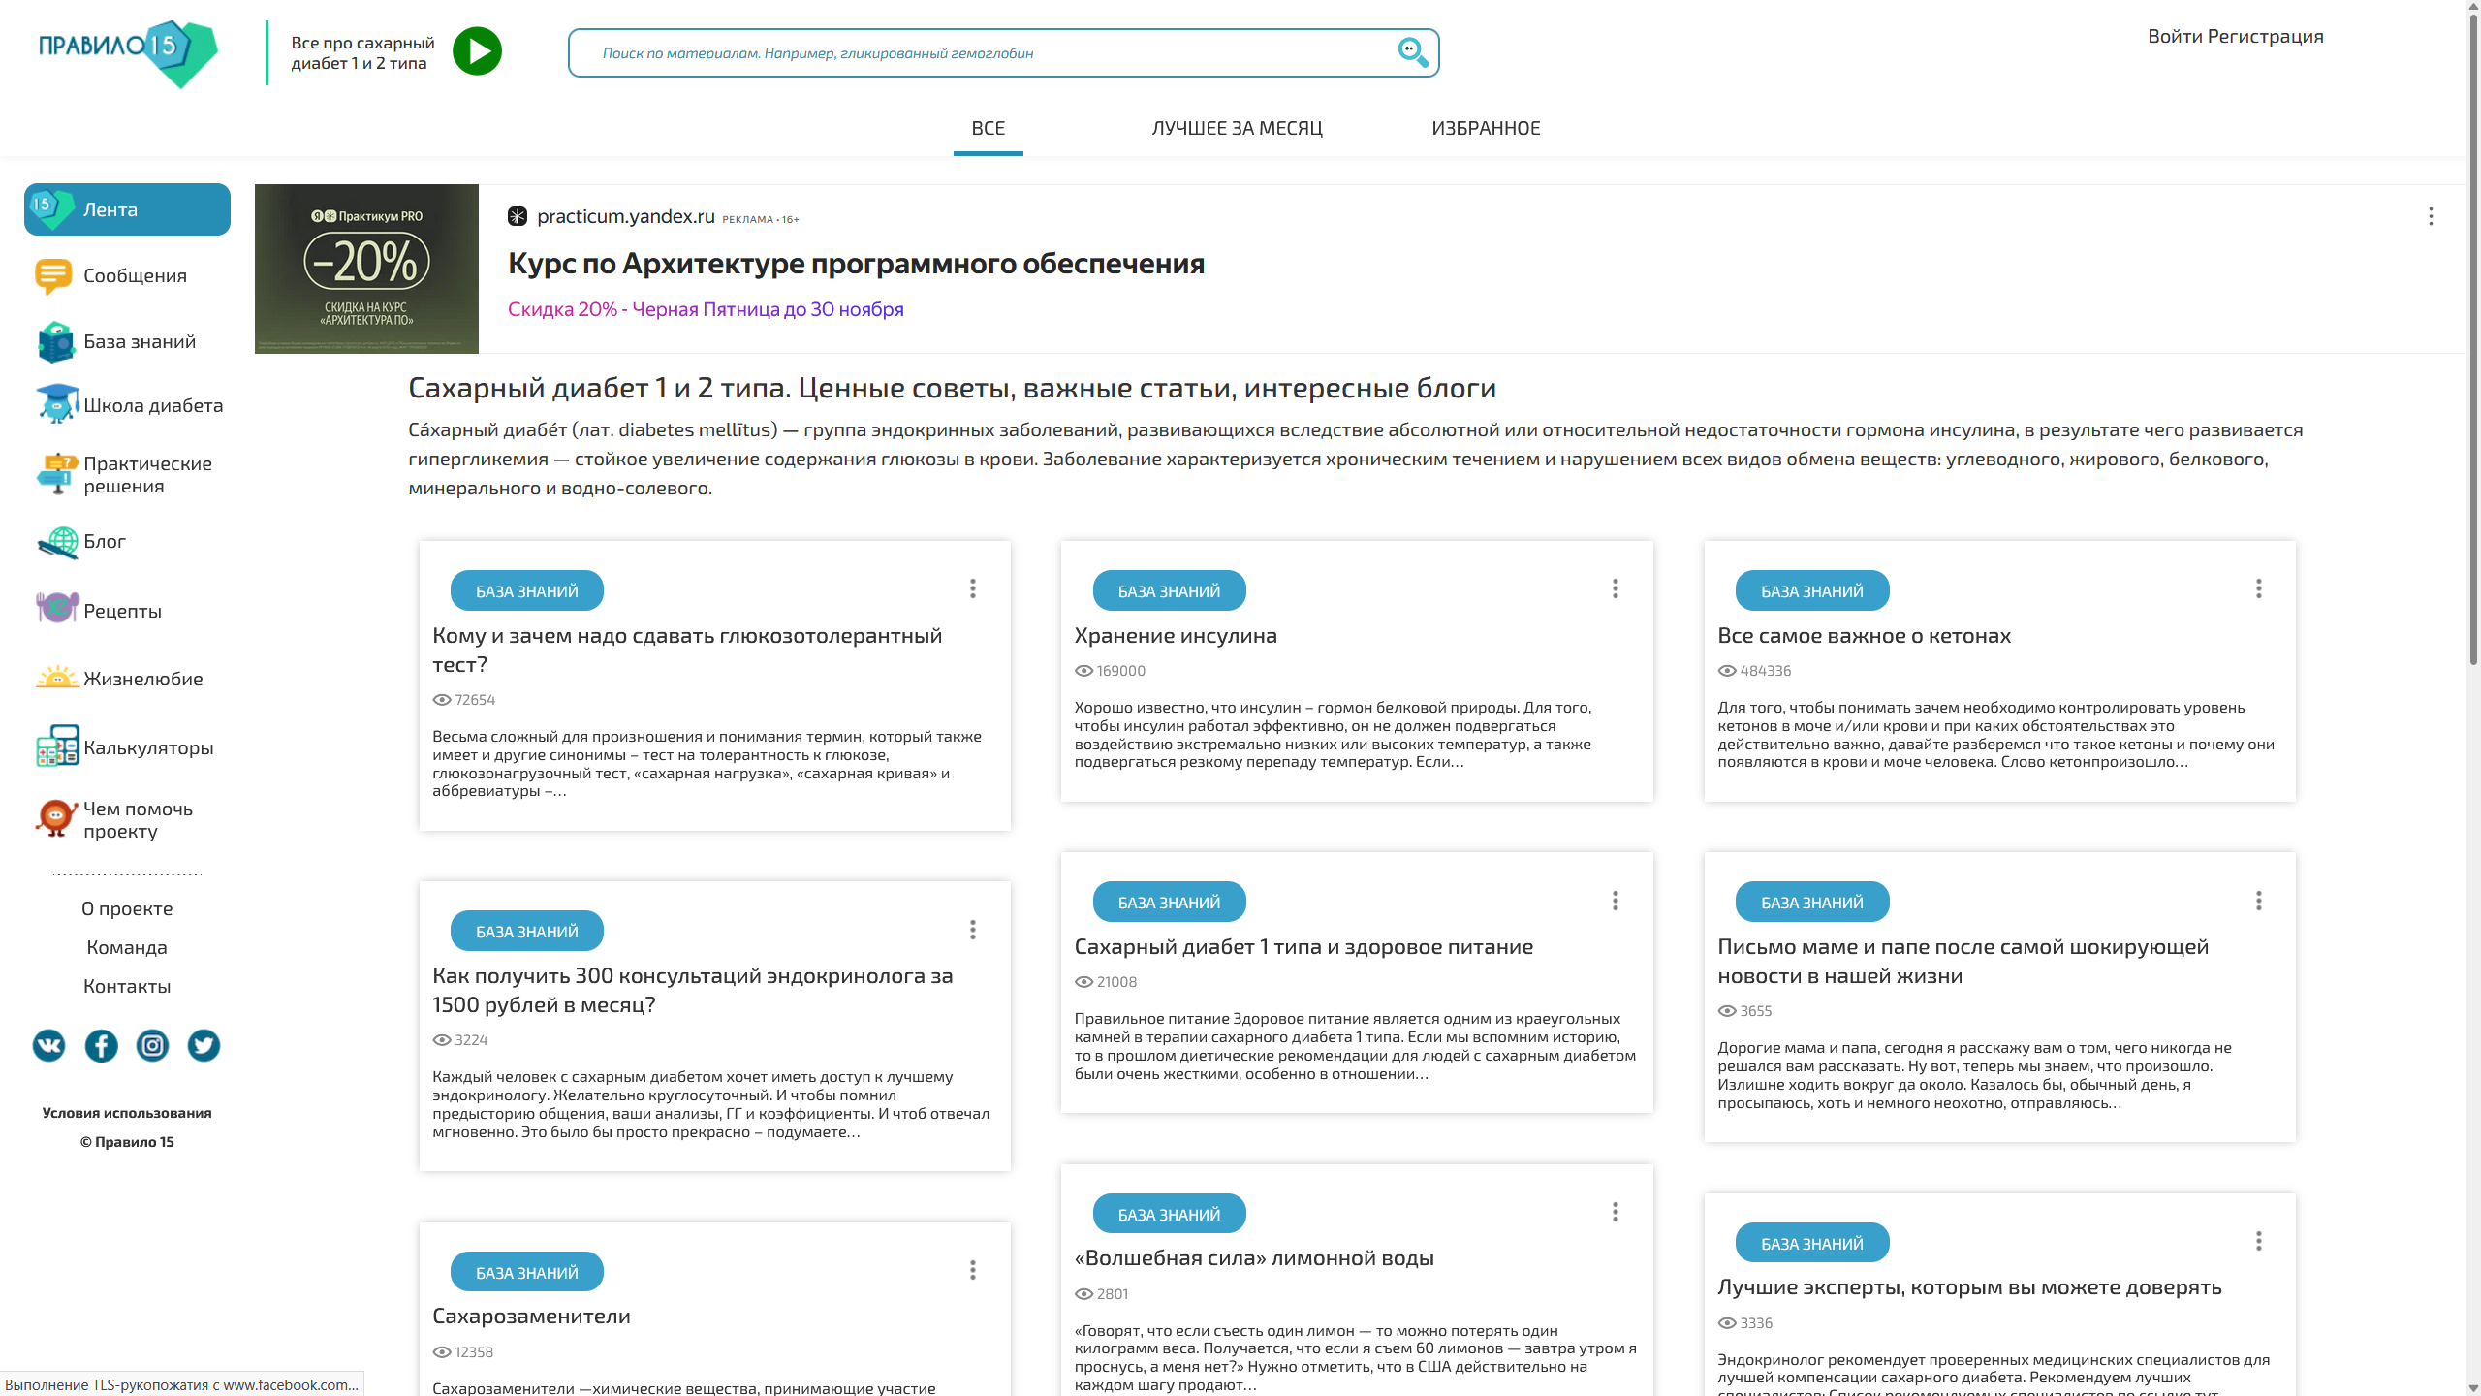
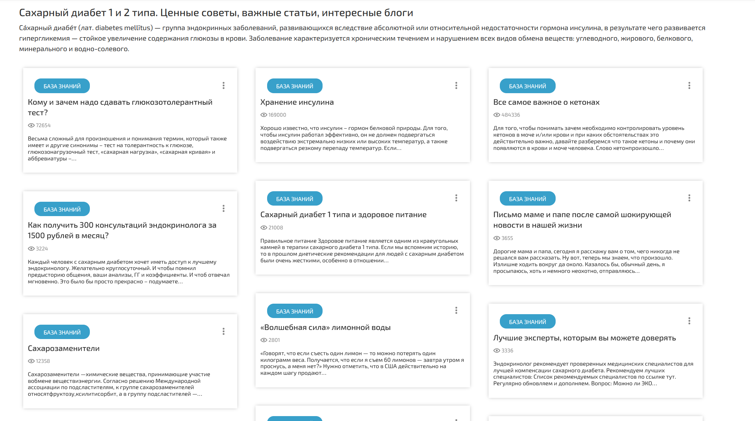

Slide 30
ОТСУТСТВУЕТ МЕХАНИЗМ ДОЛГОСРОЧНОЙ ПОДДЕРЖКИ
проекты, созданные
на средства федеральных проектов и за счет грантов,
умирают по окончании финансирования

Slide 31

федеральная бесплатная горячая телефонная линия
работает
с 2016
года
более
1000
обращений
ежемесячно
7
с10⁰⁰ до 22⁰⁰
дней
в неделю

Slide 32
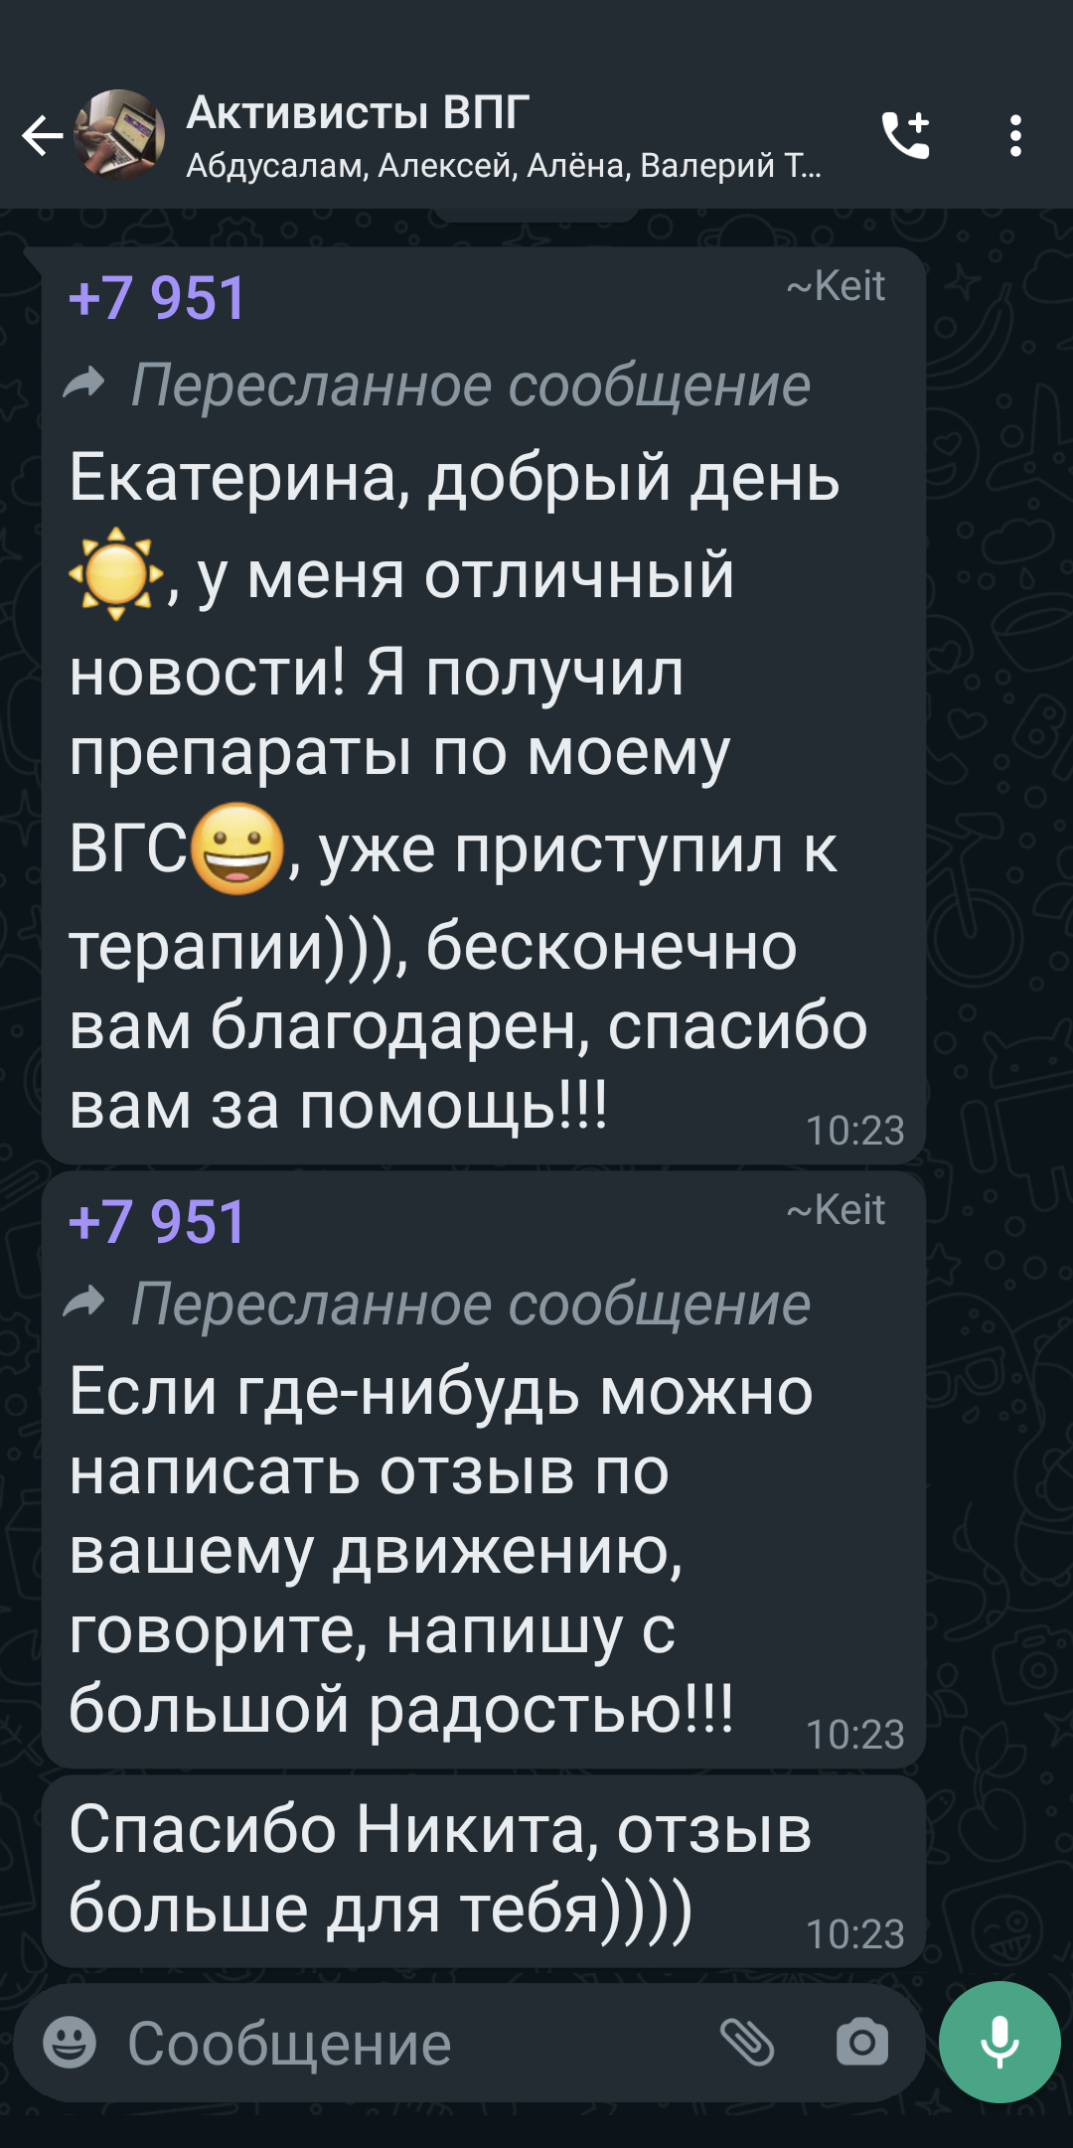
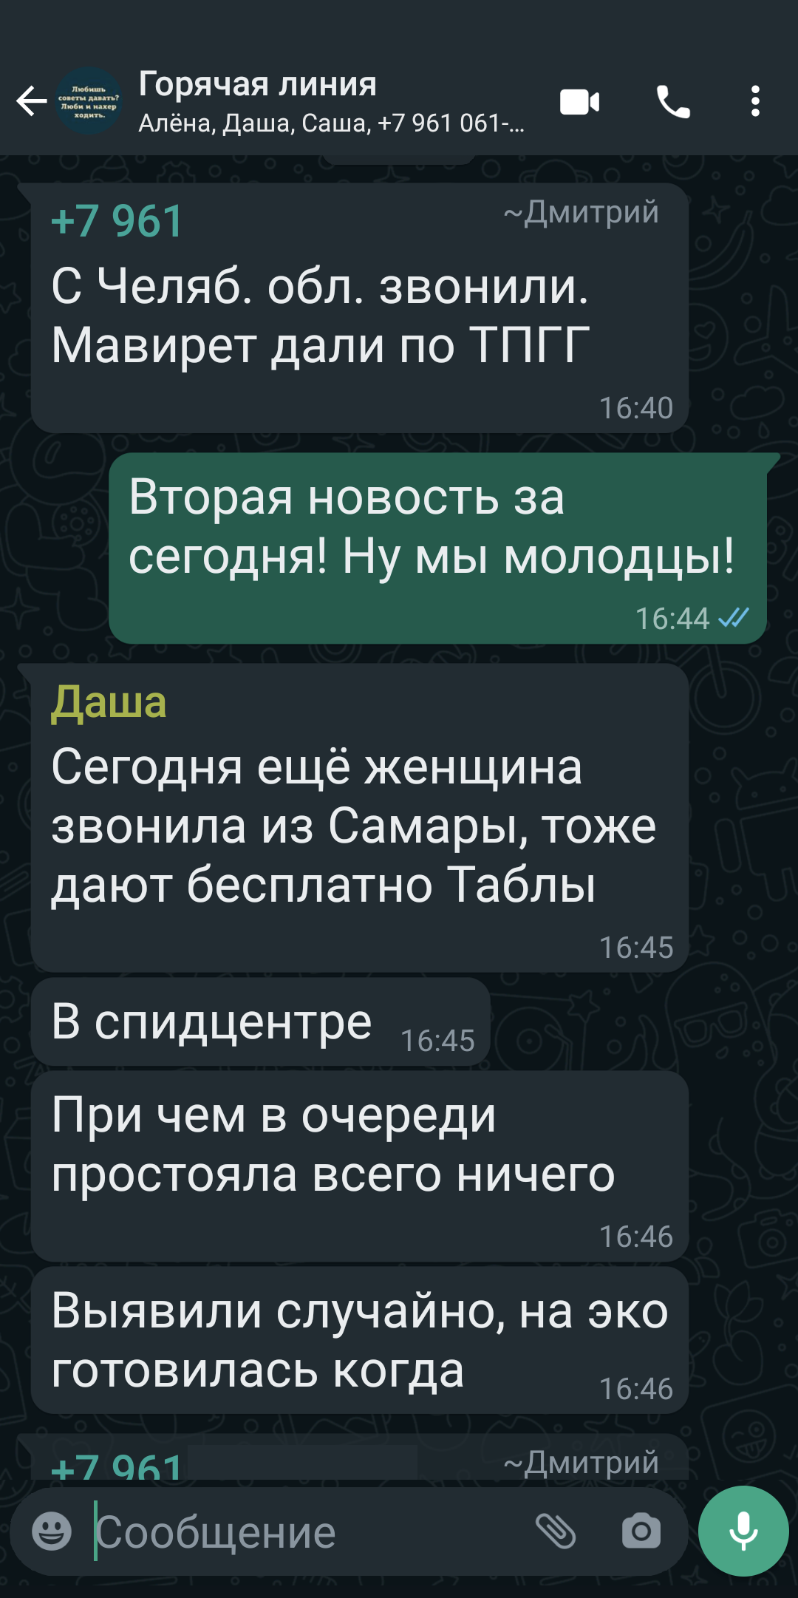
задача операторов горячей линии – направить пациента для получения квалифицированной бесплатной медицинской помощи

Slide 33
Мы умножаем сущности,
создаем дополнительные точки входа,
дублируем уже имеющуюся в сети информацию,
ПУТАЕМ ПАЦИЕНТА

Slide 34

системе здравоохранения необходима
СТРАТЕГИЯ ОРГАНИЗАЦИИ ИНФОРМИРОВАНИЯ

Slide 35
Принципы организации информирования
единая точка входа
стандартизация
и автоматизация
использование ресурсов НКО
передача авторских прав
сайт минздрава
обновление общей информации
из единого источника
долгосрочная поддержка и
интеграция удачных проектов
авторские права на материалы, подготовленные за счет грантов и ФП
должны переходить государству

Slide 36


Спасибо за внимание

